Slide 1
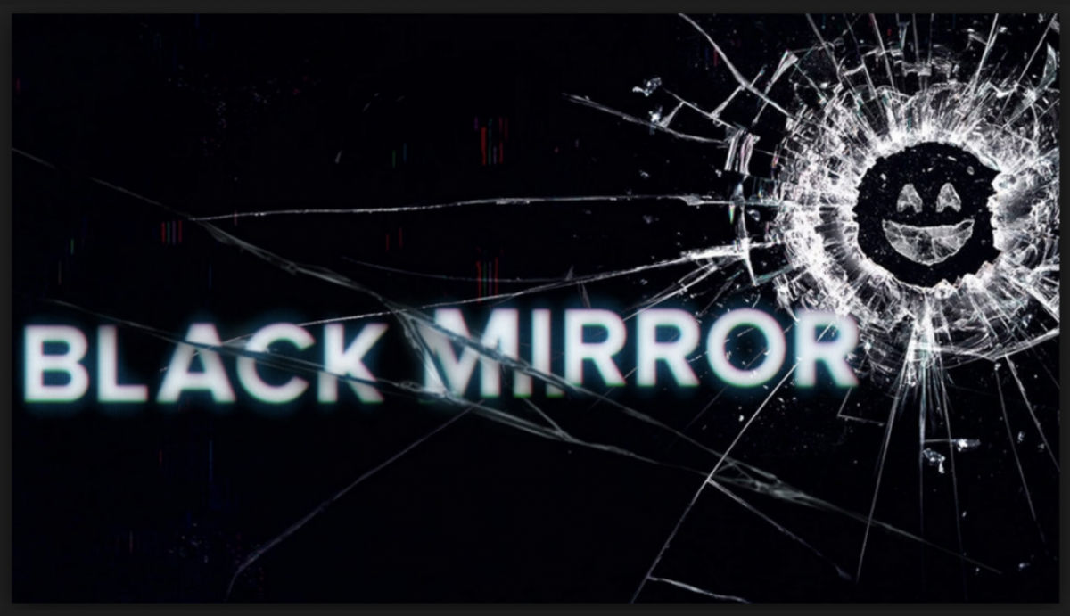
Éthique et informatique
INVENTION DU SYNOPSIS
D’UN NOUVEL EPISODE DE
Ariane Mayer - ariane.mayer@parisdescartes.fr

Slide 2
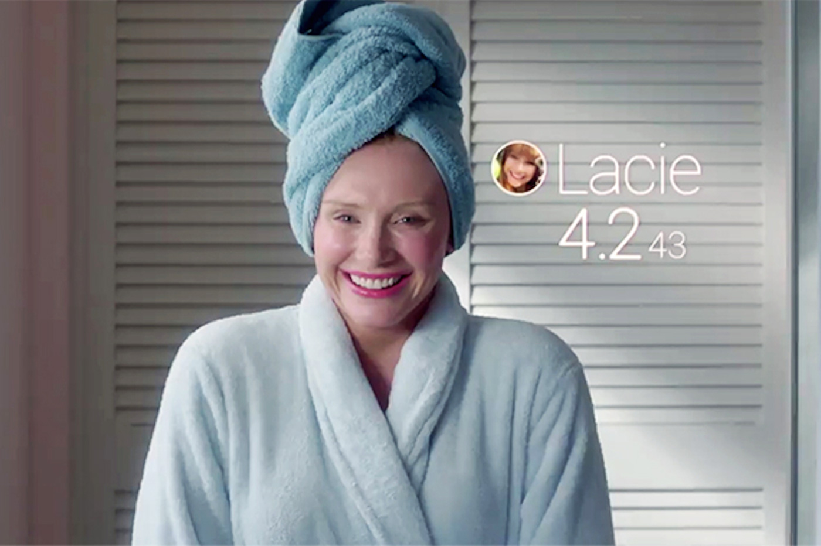
Objectifs du projet
Identifier une problématique éthique liée à l’usage d’une technologie
Construire une histoire fictive à partir d’un questionnement critique
Comprendre le lien entre des outils, des comportements et des types de société
En inventant, en groupe, un synopsis pour un épisode inédit de Black Mirror

Slide 3
Plan de la séance
Bases théoriques
  Le synopsis / la construction narrative / les bonnes idées
Exemple d’épisode
  « Nosedive », analyse et synopsis
Black Mirror
  Selon le créateur / satire et dystopie / activité d’invention
Que faire?
  Déroulement et attentes

Slide 4

1.
Bases théoriques
Qu’est-ce qu’un synopsis?
La construction narrative en 3 actes
Trouver de bonnes idées

Slide 5
Qu’est-ce qu’un synopsis?
Article Wikipédia « synopsis »

Slide 6
Qu’est-ce qu’un synopsis?
Article Wikipédia « synopsis »
« Dans l'industrie cinématographique, ce terme désigne le résumé condensé d’un scénario. À ce titre, il décrit les grandes lignes de l'histoire, esquisse les principaux personnages et leur évolution, sans entrer dans les détails. Sa longueur peut varier de quelques lignes à plusieurs pages. De façon générale, il ne comporte pas de dialogues et est rédigé au présent de narration, dans un style simple, souvent indirect. »
Le résumé condensé d’un scénario

Slide 7

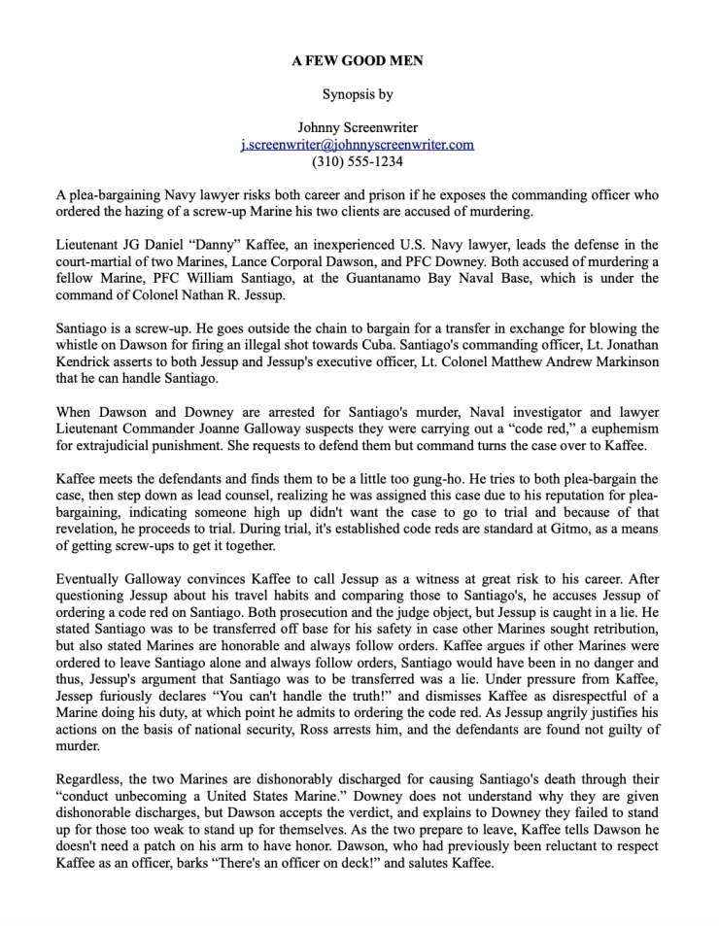
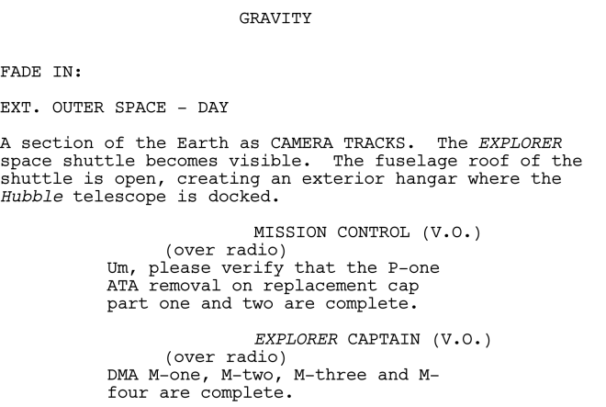
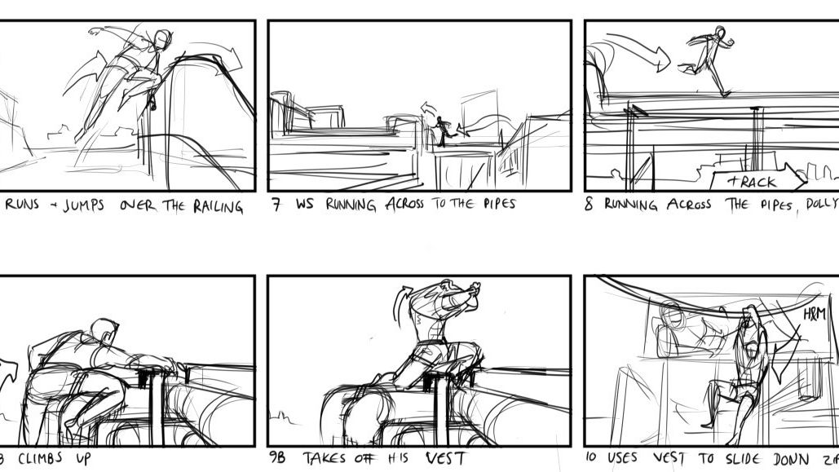
Qu’est-ce qu’un synopsis?
Pitch → Synopsis → Scénario → Storyboard

Slide 8
Comment écrire un synopsis?
Article Wikihow « Comment écrire le synopsis d’un scénario »

Slide 9
Comment écrire un synopsis?
Article Wikihow « Comment écrire le synopsis d’un scénario »
Commencer par faire un pitch (résumé en 1 ou 2 phrases). Présenter le personnage central, les défis qu’il essaie de surmonter et les raisons qui le poussent à le faire.
Décrivez le décor et les personnages principaux. Où ça se passe? Quand? Qui sont le héros, ses alliés, ses opposants? → Who, What, Where, When, Why
Récapituler :
l’acte I, qui présente l’intrigue et les personnages principaux qui constituent le moteur de l’histoire ;
l’acte II, tous les problèmes rencontrés par le héros, en démontrant qu’ils aboutissent à une crise ;
l’acte III, la résolution du conflit et le sort des personnages.

Slide 10
Comment écrire un synopsis?
Article Wikihow « Comment écrire le synopsis d’un scénario »
Autres conseils :
Trouver ensuite un titre, accrocheur et intéressant.
Écrire au présent de l’indicatif, à la 3ème personne.
Style simple, neutre et précis. Aller droit au but. Pas de poésie, privilégier la clarté et l’efficacité de votre intention : ce n’est de toute façon pas le texte final.
Faites corriger votre synopsis

Slide 11

La construction narrative en 3 actes
Vidéo d’un Youtubeur, « Cinéaste indépendant ». De 2’52 à 4’30:

Slide 12
La construction narrative en 3 actes
Vidéo d’un Youtubeur, « Cinéaste indépendant ». De 2’52 à 4’30:
Acte I – début : placer le contexte et présenter les personnages
Acte II – milieu : développer tous les enjeux de l’histoire, un héros qui va avoir un objectif et qui va rencontrer plusieurs obstacles sur son chemin.
→ Plus grand obstacle: climax (à la fin du milieu → le maximum de tension)
Acte III – fin : une fois qu’il a atteint l’objectif (-ou échoué), résolution de toutes les questions soulevées au cours du développement

Slide 13
La construction narrative en 3 actes
Vidéo d’un Youtubeur, « Cinéaste indépendant ». De 2’52 à 4’30:
Équivalents en termes littéraires (retour au lycée) :
Acte I : début Acte 2 : milieu Acte 3: fin
Contexte, présentation Développement, lancement Issue, favorable ou non,
personnages et contexte d’une quête et obstacles résolution des questions
CLIMAX
Situation initiale Péripéties Dénouement

Slide 14
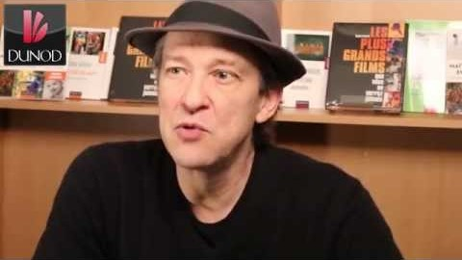
Trouver de bonnes idées
Conseils par un scénariste, vidéo des éditions Dunod (de 3’26 à 6’00) :

Slide 15
Trouver de bonnes idées
Conseils par un scénariste, vidéo des éditions Dunod (de 3’26 à 6’00) :
On a de nombreuses idées → toutes les noter. Essayer ensuite de regarder ce qui nous a intéressé dans une idée, ce qui l’a fait naître ; et surtout, si elle a un « potentiel » (si elle permet de créer beaucoup de « situations » dans l’acte II)
Les idées intéressantes mettent en avant une confrontation entre un personnage et un univers → donne lieu à beaucoup de situations, tragiques ou humoristiques
Faire de la documentation (sur le contexte / l’univers où se passe l’histoire)
Imaginer les personnages de sorte qu’ils soient complémentaires, sans redite entre eux
Ensuite: jeter un max d’idées sur le papier, sans se censurer. Trier/organiser après-coup

Slide 16
Trouver de bonnes idées
Conseils par un scénariste, vidéo des éditions Dunod (de 3’26 à 6’00) :
Noter sans se censurer idée qui fait naître des situations
confrontation
Un personnage Un univers
tension
Documentation complémentarité
des personnages

Slide 17
Trouver de bonnes idées
Conseils par un scénariste, vidéo des éditions Dunod (de 3’26 à 6’00) :
Noter sans se censurer idée qui fait naître des situations
confrontation
Un personnage Un univers
tension
Documentation complémentarité
des personnages
Dans le cas spécifique de Black Mirror : une tension,
un dilemme, soulevé par l’usage d’une technologie

Slide 18
2.
Exemple d’épisode
Extraits de « Nosedive » (« Chute libre »)
Analyse de la narration et des personnages
Lecture du synopsis

Slide 19
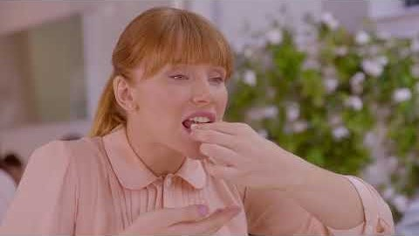
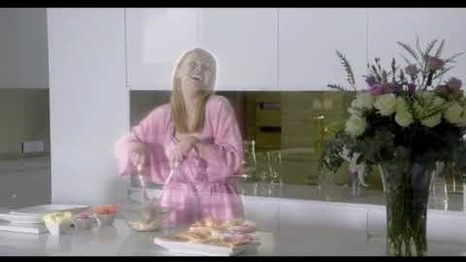
Extraits: « Nosedive » (Black Mirror, S3E1)
Extrait 1 – le contexte: société régie par la notation sociale
Extrait 2 – situation initiale

Slide 20
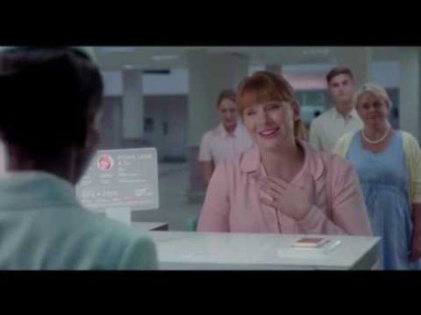
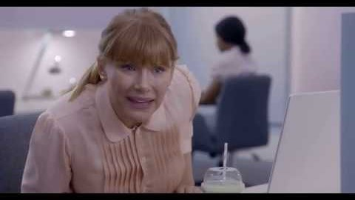
Extraits: « Nosedive » (Black Mirror, S3E1)
Extrait 3 – Conformisme au bureau
Extrait 4 – Scène de l’aéroport

Slide 21
Remarques: « Nosedive »
Acte I (correspond au 1er et au 2ème extraits)
Présentation du personnage ; du contexte (univers de social scoring). extrait 1
L’héroïne a une quête: pour s’acheter la maison de ses rêves, obtenir 4.5. extrait 2
→ Moyen pour cela (pas dans les extraits): faire un super discours au mariage de son amie d’enfance
Acte II (correspond au 3ème et au 4ème extraits)
Péripétie dans le sens de la quête (notation conformiste d’un collègue). extrait 3
Péripétie à l’aéroport), obstacle par rapport à la quête. extrait 4

Slide 22
Remarques: « Nosedive »
D’où vient l’idée?
Social scoring (exemple: en Chine)
Amplification & dramatisation d’une tendance réelle, pour en montrer les conséquences les plus absurdes/folles
Le trait de Black Mirror: raisonnement par l’absurde. Pousser à la limite une quasi-réalité.
Comment c’est construit?
Confrontation personnage/univers. Fort potentiel humoristique et tragique
La narration ici suit rigoureusement le schéma narratif classique (3 actes)
Documentation autour: le système de notation sociale est crédible (images, marque sonore reconnaissable) ; les situations nées de la confrontation héroïne/univers sont bien étudiées dialogue hypocrite → humour condition pour prêt, avion…→tragique

Slide 23
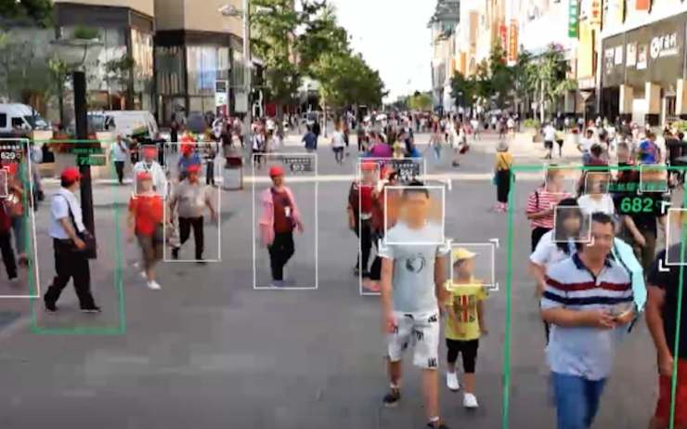
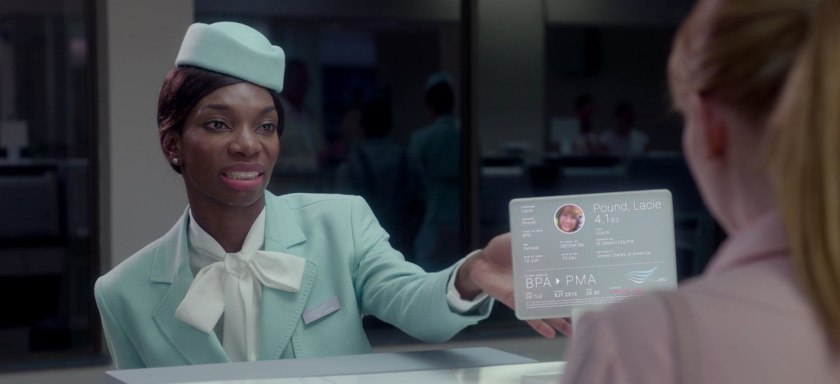
Le système de crédit social
D’après l’article Wikipédia, le système de crédit social est un projet du gouvernement chinois qui va être mis en place en 2020.
Chaque citoyen se verra attribuer une note basée sur son comportement économique et social. Également utilisé pour les entreprises.
Outils utilisés: big data, surveillance globale, caméras de surveillance.
À partir de mars 2018: phase de test. « A cette date, un certain nombre d’incivilités entraînerait la baisse de la note du citoyen, ce qui lui interdirait de voyager en train et en avion ». Voir article de l’Obs.
Autres pratiques de notation numérique…
« Nosedive »: sorti en 2016, porte à la limite une quasi-réalité.

Slide 24
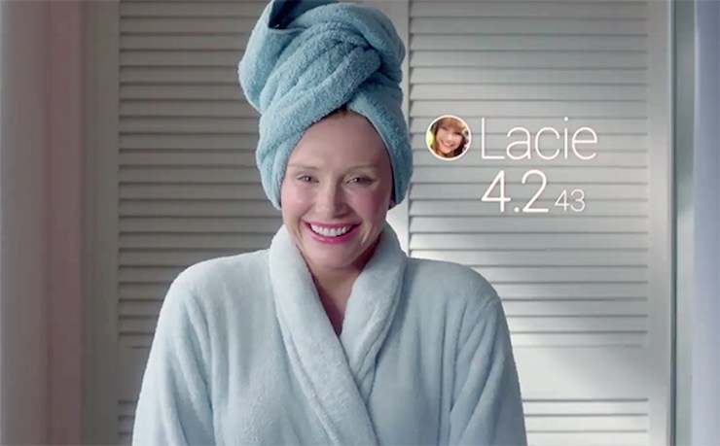
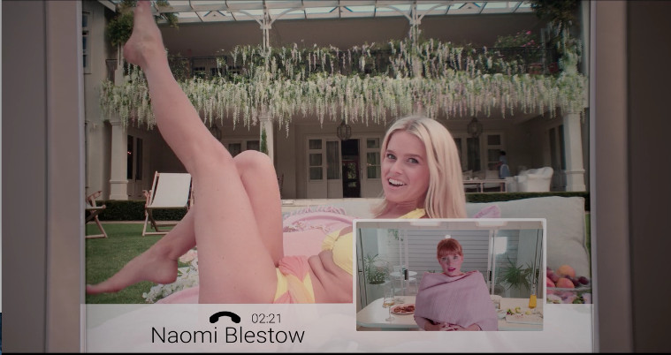
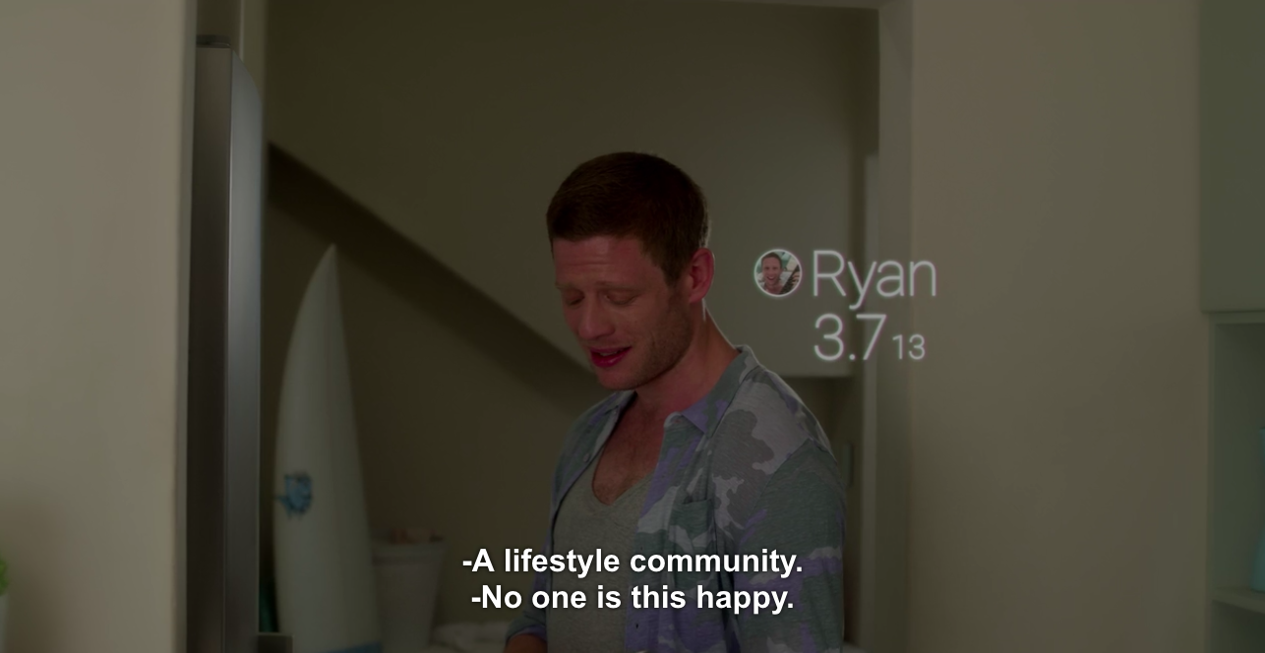

Les personnages: « Nosedive »
L’héroïne
(Lacie)
L’amie d’enfance (Naomi)
Le frère
(Ryan)
Le collègue
(Chester)

Slide 25
Les personnages: « Nosedive »
L’héroïne
(Lacie)
La suiveuse
Une fille perdue, qui veut faire comme les autres
Conformisme
L’amie d’enfance (Naomi)
La peste
Incarnation maximale de la logique du système
Superficialité
Le frère
(Ryan)
Le rebelle
Contestataire par rapport au système
Authenticité
Le collègue
(Chester)
La victime
L’impopulaire du système
Injustice

Slide 26
Pitch et synopsis: « Nosedive »
À lire ensemble: pitch et synopsis de « Nosedive » (« Chute libre »)

Slide 27
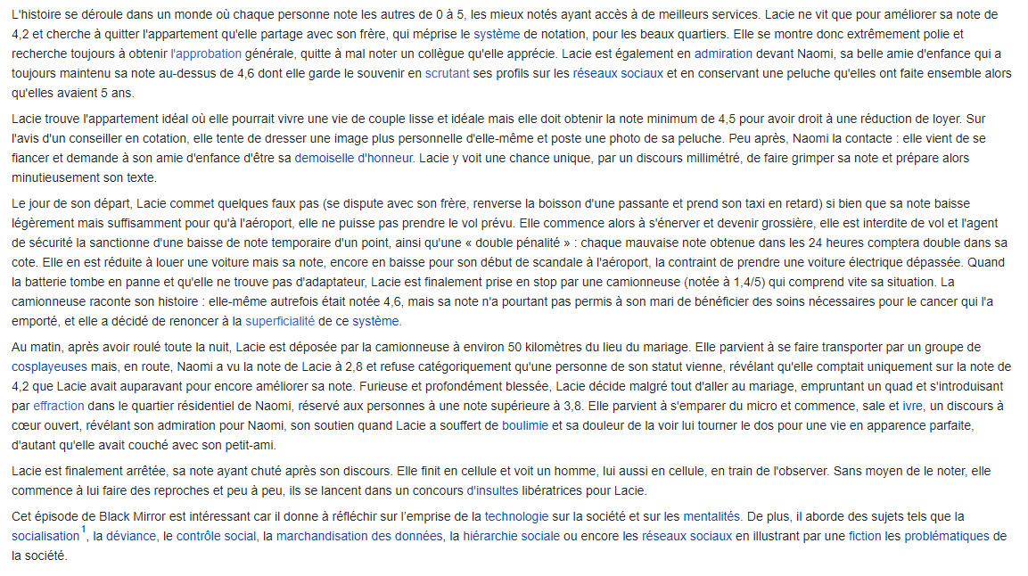
Synopsis: « Nosedive »
Contexte, présentation du personnage et de l’univers (Acte I)
événement
perturbateur
quête
Péripéties /1 (acte II)
Péripéties /2 (acte II)
climax (discours)
Dénouement (acte III)
Problématique que met au jour la fiction

Slide 28
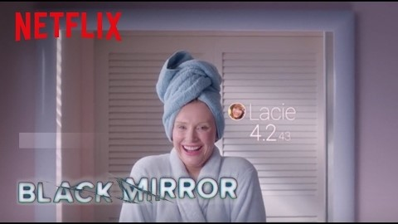
Charlie Brooker sur « Nosedive »
Interview de Charlie Brooker, le créateur de la série :

Slide 29
Charlie Brooker sur « Nosedive »
Interview de Charlie Brooker, le créateur de la série :
« Nosedive is a satire on acceptance, and the image of ourselves we’d like to portray ».
« Everyone is false because everyone is terrified to be mocked down »
« So it’s basically the world we live in »
➔ La critique ne porte pas sur les technologies elles-mêmes, MAIS sur des comportements, qui pourraient exister par ailleurs (conformisme, peur du regard des autres), et que nos usages de certaines technologies développent.

Slide 30
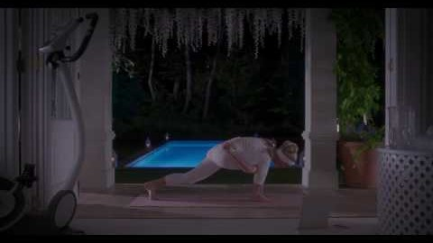
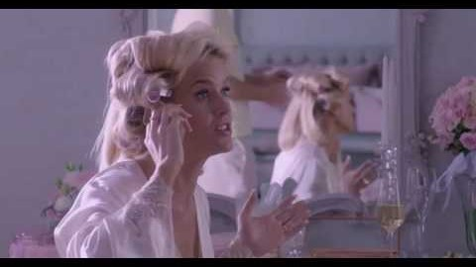
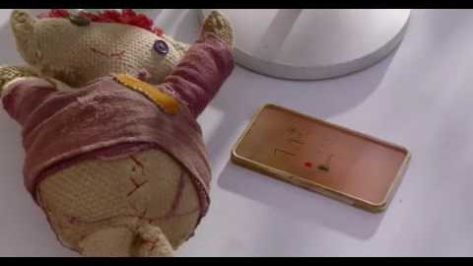
D’autres extraits de « Nosedive »
Ça commence à dégénérer (avant l’aéroport):
Naomi ne veut plus qu’elle vienne au mariage (<note):
Le discours de mariage (climax):

Slide 31
3.
Black
Mirror
La vision de Charlie Brooker
Une tradition : satire et dystopie
Autres thèmes, autres idées, autres pitchs

Slide 32
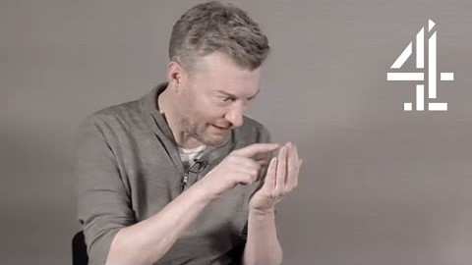
Charlie Brooker: interview
Interview (2014) de Charlie Brooker, créateur de la série:
(au moins jusqu’à 2’20)

Slide 33
Charlie Brooker: interview
Interview (2014) de Charlie Brooker, créateur de la série:
La plupart des séries veulent rassurer les gens. Au contraire, le but de Black Mirror est de les troubler, de forcer à se poser des questions.
« It’s a worried show about today. It’s always about now »
Exemple: un épisode où les gens doivent pédaler pour qu’il y ait de l’électricité. S’inspire d’une réalité, dans une prison au Brésil.
Plus loin, à partir de 3’50:
« Le problème n’est jamais la technologie ». ➔ les risques des usages humains.
Origine du titre: un écran éteint (ordinateur, tablette, téléphone…), où se reflète notre visage. Le titre correspond aussi parfaitement à la série sur le plan métaphorique.

Slide 34
Charlie Brooker: article
D’après l’article Wikipédia sur un épisode (« Blanc comme neige »):
« Black Mirror est une série d’anthologie dont les épisodes sont liés par un thème commun, là où les autres séries conservent généralement les mêmes acteurs dans les différents épisodes. Chaque épisode est ainsi interprété par des acteurs différents dans des lieux et des époques distinctes ».
« Black Mirror étant une série dystopique et satirique sur les dangers de la technologie, le thème se concentre sur les conséquences imprévues de celle-ci sur nos existences dans un futur proche, voire immédiat ».
« Tentant de résumer l'argument de sa série, Brooker écrit :
« [les épisodes] traitent tous de la façon dont nous vivons maintenant - et de la façon dont nous pourrions vivre dans 10 minutes si nous sommes maladroits » »

Slide 35

Qu’est-ce qu’une dystopie?
?

Slide 36
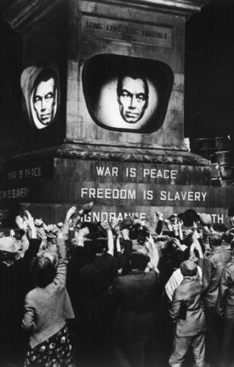
Qu’est-ce qu’une dystopie?
Satire = « Ecrit dans lequel un auteur fait ouvertement la critique d’une époque, d’une politique, d’une morale ou attaque certains personnages en s’en moquant ». (d’après le CNRTL)
Dystopie = inverse de l’utopie (monde imaginaire et parfait, < Thomas More, Utopia, 1516). Ici : invention d’une société imaginaire et sombre, qui permet de faire la satire de certains traits du monde présent.
Fonction souvent pratique : pousser certains aspects du réel à la caricature pour les faire mieux voir, et pour faire réfléchir. Œuvres engagées, visant à une prise de conscience sociale. Souvent : critique politique.
Proche de : science-fiction ; récit d’anticipation ; cyberpunk ; monde post-apocalyptique ; …

Slide 37




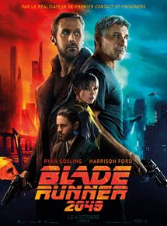
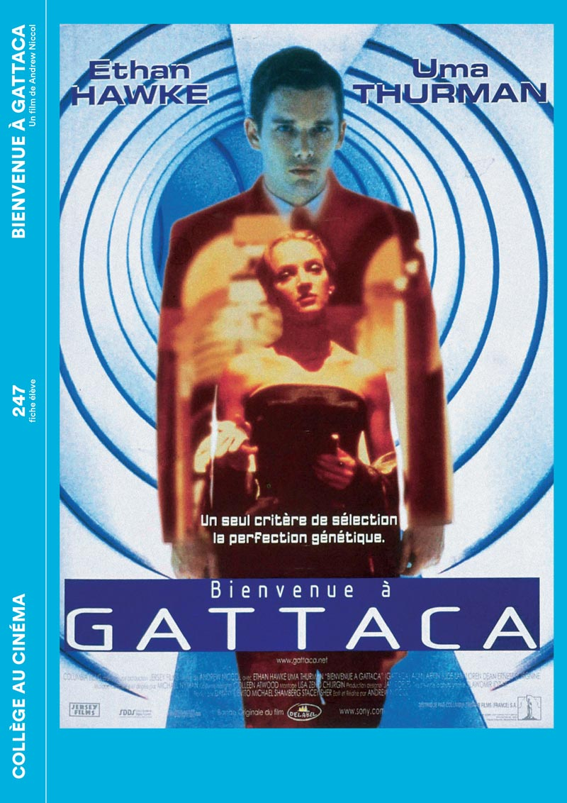
Qu’est-ce qu’une dystopie?
Littérature :
Aldous Huxley, Le meilleur des mondes (1932)
René Barjavel, Ravage (1943)
George Orwell, 1984 (1948)
Ray Bradbury, Farhenheit 451 (1953)
Margaret Atwood, La servante écarlate (1985)
Cinéma (en plus des romans adaptés):
Stanley Kubrick, Orange mécanique, 1971
Ridley Scott, Blade Runner, 1982
Andrew Niccol, Bienvenue à Gattaca, 1998
Les Wachowsky, Matrix, 1999-2003
Steven Spielberg, Intelligence artificielle, 2001

Slide 38
Comprendre les intentions de Brooker
Faire réfléchir
Perturber et non distraire
Alerter sur des dangers réels
Poser des questions éthiques sur les techniques
BLACK MIRROR Pessimiste reflet de/réflexion sur dystopique notre époque

Slide 39
Autres idées / thèmes / « quasi-réalités »
Titre / saison | Pitch
Phase d’essai (Playtest) S3E2 | Pour financer la fin de son tour du monde, un jeune homme en quête d'aventure accepte de tester un système de jeu vidéo en réalité augmentée directement relié à son cerveau. Il va vivre une expérience plus intense que prévu.
Retour sur image (The entire story of you) S1E3 | Liam Foxwell, un jeune avocat à la recherche d'un emploi, se prend à douter de la fidélité de sa femme. Comme presque tout le monde, il a une puce implantée derrière l'oreille qui lui permet de stocker ses souvenirs et de les rediffuser quand bon lui semble. Il utilise donc les images en sa possession pour enquêter sur ce supposé adultère et confronter les deux amants.
La chasse (White bear) S2E2 | Une jeune femme presque totalement amnésique se réveille dans une chambre lugubre. Pour comprendre ce qui l'a menée là, elle explore d'abord la maison où elle se trouve, puis finit par sortir. Elle découvre un quartier froid et désolé : les habitants qu'elle aperçoit l'épient à l'aide de leurs smartphones, ignorent ses appels à l'aide, et s'enfuient quand elle se rapproche d'eux ; soudain un homme cagoulé descend d'une voiture, prend un fusil de chasse et commence à tirer sur elle...

Slide 40
Réalité critiquée : Réalité virtuelle et jeux vidéos hyperréalistes. / Cas d’addiction et mort au jeu en Corée. / Fantasmes de fictions plus vraies que nature.
Réalité critiquée : Filmer au lieu d’agir, les écrans qui hypnotisent. / Justice punitive, fantasme de l’œil pour œil dent pour dent.
Titre / saison | Pitch
Phase d’essai (Playtest) S3E2 | Pour financer la fin de son tour du monde, un jeune homme en quête d'aventure accepte de tester un système de jeu vidéo en réalité augmentée directement relié à son cerveau. Il va vivre une expérience plus intense que prévu.
Retour sur image (The entire history of you) S1E3 | Liam Foxwell, un jeune avocat à la recherche d'un emploi, se prend à douter de la fidélité de sa femme. Comme presque tout le monde, il a une puce implantée derrière l'oreille qui lui permet de stocker ses souvenirs et de les rediffuser quand bon lui semble. Il utilise donc les images en sa possession pour enquêter sur ce supposé adultère et confronter les deux amants.
La chasse (White bear) S2E2 | Une jeune femme presque totalement amnésique se réveille dans une chambre lugubre. Pour comprendre ce qui l'a menée là, elle explore d'abord la maison où elle se trouve, puis finit par sortir. Elle découvre un quartier froid et désolé : les habitants qu'elle aperçoit l'épient à l'aide de leurs smartphones, ignorent ses appels à l'aide, et s'enfuient quand elle se rapproche d'eux ; soudain un homme cagoulé descend d'une voiture, prend un fusil de chasse et commence à tirer sur elle...
Réalité critiquée : Enregistrement des données, technologies de la mémoire. / Fantasme de connaissance et transparence absolue, rien à cacher. / Jalousie maladive.

Slide 41
Problématique éthique : Jusqu’où la réalité virtuelle peut-elle/doit-elle remplacer la réalité?
Problématique éthique : Faut-il punir un monstre par un traitement monstrueux?
Titre / saison | Pitch
Phase d’essai (Playtest) S3E2 | Pour financer la fin de son tour du monde, un jeune homme en quête d'aventure accepte de tester un système de jeu vidéo en réalité augmentée directement relié à son cerveau. Il va vivre une expérience plus intense que prévu.
Retour sur image (The entire history of you) S1E3 | Liam Foxwell, un jeune avocat à la recherche d'un emploi, se prend à douter de la fidélité de sa femme. Comme presque tout le monde, il a une puce implantée derrière l'oreille qui lui permet de stocker ses souvenirs et de les rediffuser quand bon lui semble. Il utilise donc les images en sa possession pour enquêter sur ce supposé adultère et confronter les deux amants.
La chasse (White bear) S2E2 | Une jeune femme presque totalement amnésique se réveille dans une chambre lugubre. Pour comprendre ce qui l'a menée là, elle explore d'abord la maison où elle se trouve, puis finit par sortir. Elle découvre un quartier froid et désolé : les habitants qu'elle aperçoit l'épient à l'aide de leurs smartphones, ignorent ses appels à l'aide, et s'enfuient quand elle se rapproche d'eux ; soudain un homme cagoulé descend d'une voiture, prend un fusil de chasse et commence à tirer sur elle...
Problématique éthique : est-il souhaitable de n’avoir aucun secret? (équivalent intime de la surveillance de masse)

Slide 42
Variété de constructions narratives
Spoiler alert !
Fin heureuse
Nosedive (drôle)
Retour sur image (révolte/fuite)
tragique
Phase d’essai
Neutre/?
La Chasse
Le retournement final
À la fin, une scène inattendue permet de voir l’ensemble de l’histoire selon un angle différent ou une interprétation nouvelle.
Exemple: La Chasse
Ou encore: Shutter Island
« Twist final »
Par amplification
Aller graduellement de plus en plus loin, à partir de quelque chose de « normal » ou naturel au départ.
Exemple: la jalousie de Liam dans Retour sur image
Exemple: la quête de bonne note de Lacy dans Nosedive
Par hyperbole
Procédé d’exagération, aller le plus à l’extrême pour choquer / caricaturer / dénoncer…
Exemple: tout Black Mirror
Le début « in medias res »
Entrer directement dans l’action, sans acte I. Exemple: La Chasse. Personnage pas présenté, pose le mystère.

Slide 43

Entraînement
Choisir une idée, qui vous semble bonne/porteuse
Imaginer un pitch en 2 ou 3 phrases
Formuler une problématique éthique sur un lien entre un comportement et une technologie
Alexa / assistant personnel virtuel
Service de médecins à distance
Notez vos profs !
Contrôle de la météo
Dictature du bien-être

Slide 44
4.
Que faire ?
Déroulement
Attentes : contenu
Attentes : présentation

Slide 45
Déroulement
Le plus tôt possible
TD semaine du 2 déc
+ TD semaine du 9 déc
Dernier TD de décembre
Amphi du 20 déc
Chacun/chacune: visionner des épisodes de Black Mirror. Réfléchir à des idées de départ.
Travail en équipe (= 4 étudiants) sur votre épisode. Rédaction de votre synopsis.
Demi-finales: meilleur synopsis de chaque groupe de 15
Élection du meilleur synopsis parmi les 8 finalistes

Slide 46
Attentes : contenu
Le document à remettre doit contenir…
Un acte I où on trouve la présentation du contexte et des principaux personnages
Fin acte 1: introduction de la quête (éventuellement)
Un acte II qui expose les péripéties qui vont transformer la situation initiale
Fin acte 2: climax, indiquer la scène de tension maximale
Un acte III qui narre l’issue, le sort des personnages et répond aux questions
Une note d’intention (au début ou à la fin) : un paragraphe qui précise la problématique éthique & technologie soulevée par le synopsis et ses impacts sociétaux
➔ Sur quoi voulez-vous faire réfléchir le spectateur? Comment votre histoire le permet?

Slide 47
Attentes : présentation
Doivent aussi figurer : votre équipe, vos noms, un titre d’épisode (en s’inspirant des titres de la série), et la mention « synopsis »
Les marqueurs narratifs sont clairement explicités sur le document : « acte I », « acte II », « acte III » et « note d’intention » apparaissent en toutes lettres
En tout : une feuille recto/verso sur Word. ➔ 1 page min, 2 pages max
Relisez-vous pour l’orthographe et l’expression : sinon vous perdez toute votre crédibilité ! C’est comme un mauvais raccord ou un doublage raté au ciné…

